Slide 1
MEDIOS SOCIALES 101
SeSIÓN 1 – VISIÓN GENERAL DE PLATAFORMAS, TÉRMINOS Y DATOS DEMOGRÁFICOS
Notes:
Gracias por venir a la primera Sesión de nuestro Curso de Medios Sociales 101. Por favor, regístrese en mi iPad. Los que vengan a las cuatro clases recibirán un certificado. Voy a ofrecer dos veces cada clase, de manera que, si perden una de las cuatro en este turno, tendrán otra oportunidad de recuperarla.

Slide 2
CUATRO SESIONES
Sesión 1: Visión general de plataformas, términos y datos demográficos
Sesión 2: Consejos para comenzar: Estrategia, Objetivos, Diferenciación de marca, Etiquetas, etc.
Sesión 3: Principios básicos de cómo escribir para los medios sociales y mejores prácticas de participación
Sesión 4: Diseño y selección de imágenes para los medios sociales
Notes:
Siéntase libre de tomar un bosquejo que le permita seguir la serie de sesiones.

Slide 3
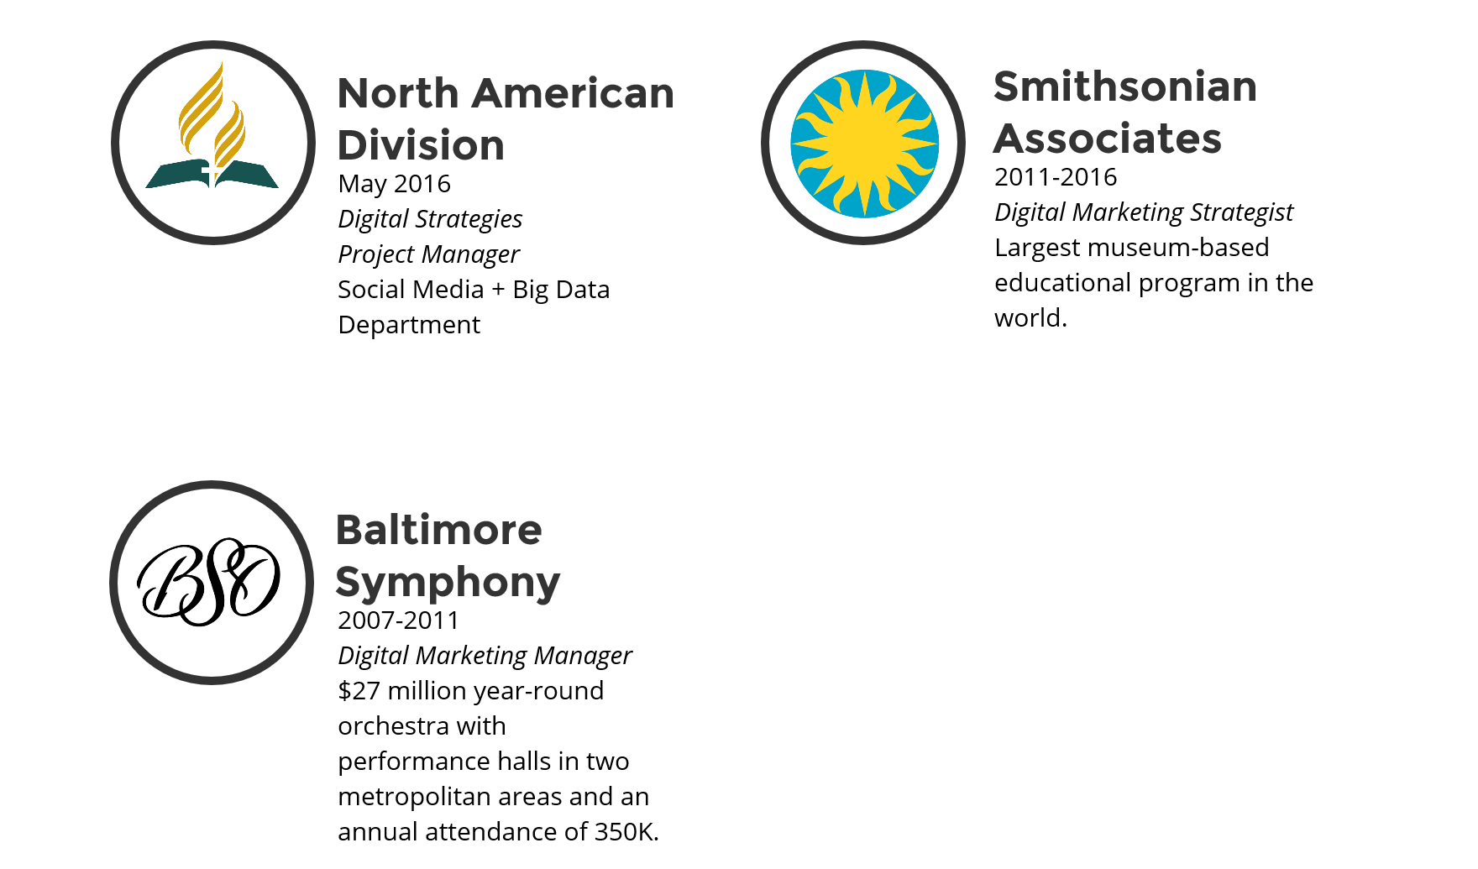
¿Quién soy?
Notes:
No conozco a algunos de ustedes, de manera que quiero contarles un poco quién soy yo. Tengo casi diez años de experiencia. Mi especialidad es desarrollar estrategias digitales de canales y plataformas multiples, comenzando desde cero, y con presupuesto y recursos limitados. Soy parte de un nuevo departamento de la División Norteamericana llamado Medios Sociales y Datos Generales, que busca conectar a los miembros y la misión por medio de la tecnología.

Slide 4
¿Por qué los medios sociales son importantes para la iglesia??
Y será predicado este evangelio del Reino en todo el mundo, para testimonio a todas las naciones, y entonces vendrá el fin. (Mateo 24:14)
Notes:
Vivimos en un momento único. Por primera vez en la historia humana, cada uno de nosotros tiene el potencial de testificar al mundo mediante el poder de los medios sociales. Como discípulos, creo que cada uno de nosotros tiene la obligación de ser un embajador de los medios sociales para Cristo, dentro de nuestra propia esfera de influencia. Si trabajamos juntos, podemos esparcir fácilmente el evangelio hasta los confines de la tierra en tan solo unos pocos años. Mi objetivo es brindar recursos y herramientas para equiparlos major para esta tarea.

Slide 5
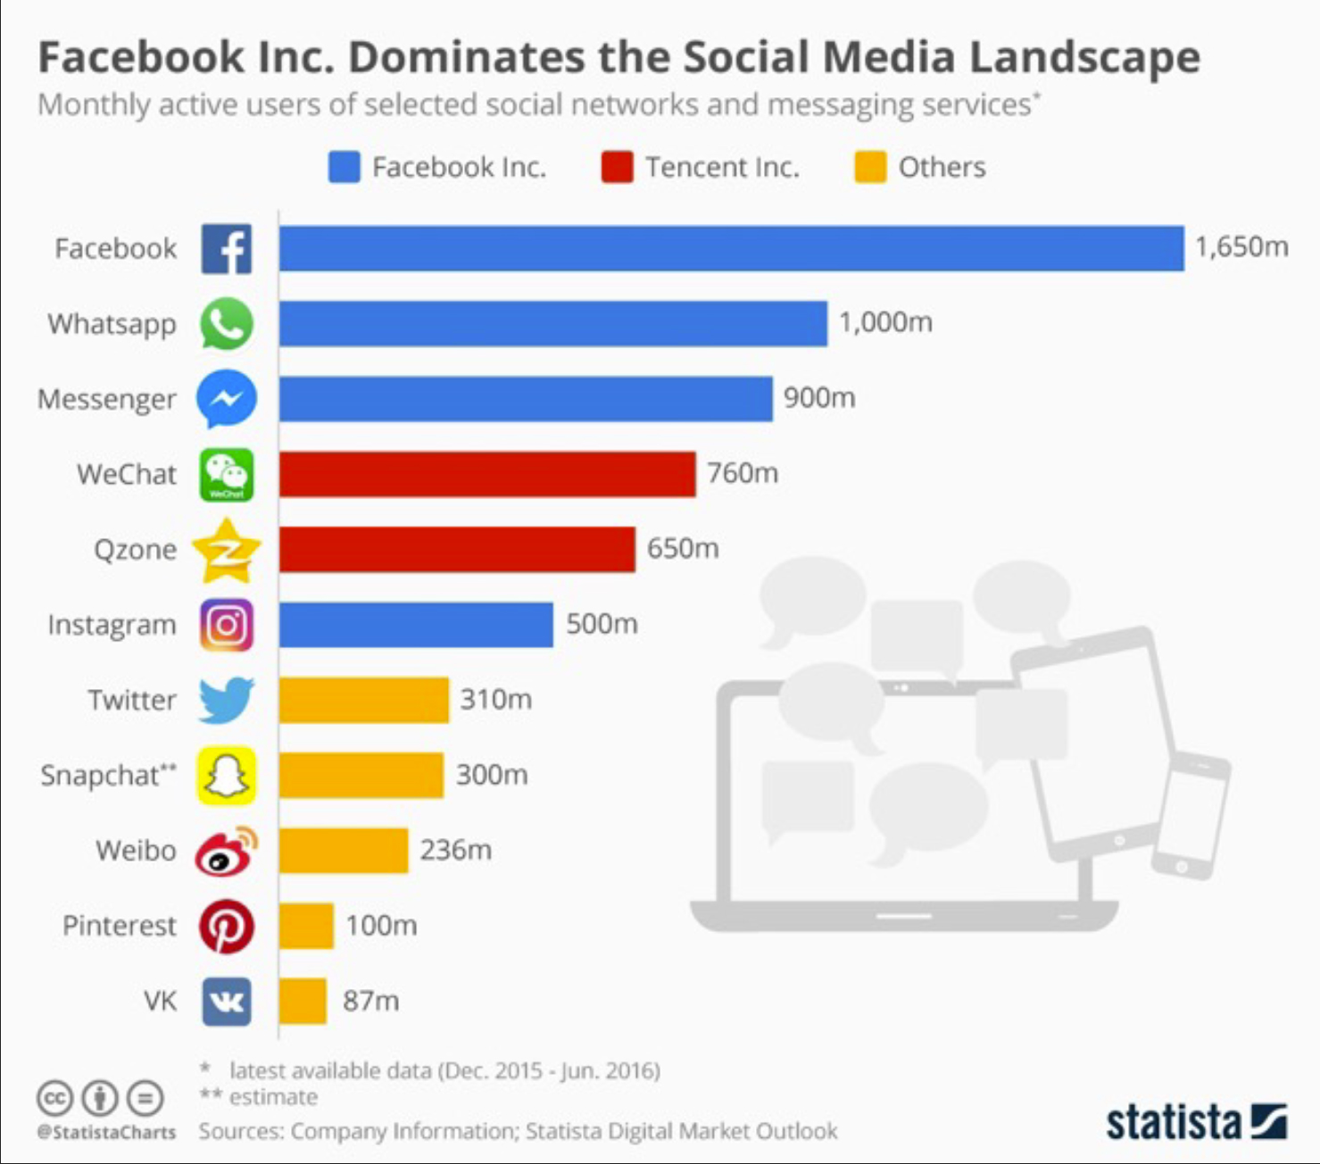
Una nueva frontera para la misión
“El tiempo pasa rápidamente, y hay mucho que hacer. Deben usarse todos los agentes […]” —EGW, Los hechos de los apóstoles, p. 129 (1911)
Notes:
Los medios sociales representan una valiente nueva frontera para la misión. Las cifras son simplemente impactantes.

Slide 6
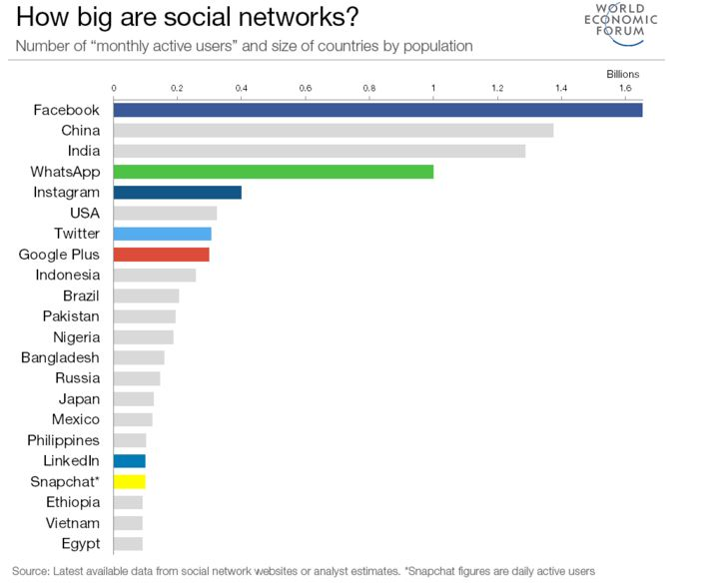
Data as of May 24, 2016
Notes:
También me gustaría señalar que si Facebook fuera un país, sería el país más grande del mundo. Data as of May 24, 2016

Slide 7
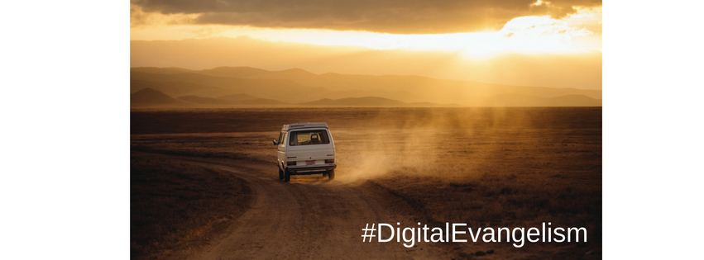
¿Por qué no estamos enviando misioneros?
Notes:
Estamos dispuestos a enviar personas a trabajar del otro lado del mundo. Y esa ES una parte muy importante de nuestra misión. Pero no todos pueden hacer eso. Por ello, mi desafío para ustedes y la comunidad es el siguiente: ¿Por qué no dedicamos tiempo y esfuerzo a enviar misioneros a los países digitales? En otras palabras, ¿por qué no procuramos TAMBIÉN alcanzar a las almas para el reino en plataformas que ya estén diseñadas para la participación y el cultivo de relaciones? Y para aquellos que son llamados al campo, los medios sociales pueden sembrar valiosas semillas en la comunidad antes de que llegue el evangelista, y pueden continuar la relación después de que se vayan.

Slide 8
¿QUÉ DIRÍA ELENA White al respecto?
Notes:
El enfoque integrado, de canales y plataformas multiples tiene que llegar a ser parte de nuestra estrategia misionera, porque estamos buscando alcanzar a las almas en un ambiente enfocado hacia lo digital. Necesitamos combinar los medios tradicionales con las nuevas tecnologías para magnificar nuestro impacto. ¿Pueden imaginar si Guillermo Miller o Jaime y Elena White tuvieran las tecnologías que tenemos hoy?

Slide 9
Un corte PARA ATRAVESAR EL RUIDO
El adulto promedio está expuesto a más de tres mil mensajes promocionales por día.
Notes:
Alcanzar almas en el ámbito digital significa hacer un corte para atravesar el ruido. Somos bombardeados diariamente con noticias, cuestiones sociales, avisos publicitarios, mensajes mixtos y muchas cosas más de incontables fuentes. Se estima que el adulto promedio está expuesto en el presente a más de tres mil mensajes promocionales por día. Por lo tanto, es importante desarrollar las herramientas necesarias para navegar en un ambiente digital dinámico y complejo que permita que nuestro mensaje llegue a las personas y se destaque como relevante.

Slide 10
TODO DEPENDE DE LA COMBINACIÓN
Tenemos ahora más recursos para alcanzar a las audiencias como ellas quieren ser alcanzadas.
Las campañas efectivas de promoción/comunicación funcionan en todos los canales, plataformas y con cualquier socio.
Los medios digitales son una herramienta fundamental para comprender nuestra audiencia y cultivar relaciones.
Notes:
Para destacarse, es necesario que determine la combinación correcta de comunicaciones. La persona promedio tiene que ver algo al menos siete veces antes de que se sientan motivados a la acción.
Quiero ser muy claro respecto de algo. En el presente, las comunicaciones digitales son una manera de magnificar el impacto de los medios tradicionales, pero no los remplazan.

Slide 11
DESGLOSE DE LA PLATAFORMA
Audiencia, términos claves y uso

Slide 12
Facebook: MÁS QUE TAN SOLO EL PAÍS MÁS GRANDE
Usado por el 64 por ciento de los estadounidenses mayores de 12 años
Abarca a todas las generaciones
Casi el 85 por ciento de sus usuarios diarios se encuentra fuera de los Estados Unidos y Canadá.
Representa 1 de cada 6 minutos que se pasan en línea, y 1 de cada 5 minutos que se pasan con el teléfono celular.
La aplicación más usada
Apunta más a los de mayor edad y de sexo femenino
Notes:
Facebook aún es el número uno. A pesar de lo que haya escuchado, todo el mundo usa Facebook. Todo el mundo. Es el nuevo sitio web. Por ejemplo, ¿cuántos de ustedes tienen una cuenta de Facebook? Suelo recomendar que una marca se inicie con una sólida presencia en Facebook. Datos actualizados a mayo de 2016.

Slide 13
Facebook: TÉRMINOS Y USO
Amigos y seguidores
Publicaciones
Compartir
Me gusta y Reacciones
Entrar
Eventos
Páginas y grupos
Facebook EN VIVO
Demo en vivo>>

Slide 14
Twitter
Cada segundo, se envían 6 mil tuits.
79% de las cuentas están fuera de EE. UU.
86% de los usuarios de Twitter lo utilizan por las noticias (en tiempo real y primicias)
28% lo usan como segunda pantalla para seguir eventos en vivo
53% de los usuarios jamás publican una actualización
Apunta más a los más jóvenes y de sexo masculino (25-40)
Notes:
La mayoría de los usuarios de Twitter son personas adictas a las noticias que usan la red para buscar información sobre lo que está sucediendo en el mundo. La plataforma de microblog también es un lugar para que las personas se conecten con las marcas, y participen de un diálogo.

Slide 15
Twitter: Términos y uso
Tuit
Nombre de usuario y menciones
Seguir
Tuits en vivo
Etiquetas (Hashtags)
Transmisión en vivo con Periscope
Demo en vivo>>

Slide 16
Instagram
27% de los adolescentes calificó a Instragram como la segunda red social más importante
Apunta a los menores de 25
75% de los usuarios está fuera de EE. UU.
80 millones de fotos son compartidas cada día
El más alto nivel de participación por seguidor
Notes:
Si usted está tratando de llegar a un grupo demográfico más joven, asegúrese de estar en Instagram. Vivimos ahora en una sociedad altamente visual, y la mayoría de los jóvenes está más interesada en imágenes e historias que en leer artículos.

Slide 17
Instagram: TÉRMINOS Y USOS
Publicaciones (posteos)
Historias
Me gusta
Seguidores
Etiqueta (Hashtag)
Filtro
Reposteos
Demo en vivo>>
Notes:
Es una aplicación relativamente simple que solo se puede usar en el teléfono para compartir imágenes y videos de menos de sesenta segundos de duración. Se puede tener una cuenta personal o una profesional. Si usted tiene un ministerio oficial, debería tener una cuenta profesional.

Slide 18
SnapChat
Segunda red social más usada después de Facebook.
El mayor grupo de usuarios tiene de18 a 24 años: 37%; de 25 a 34 años (26%); y de 13 a 17 años (23%)
60% de los usuarios de telefonía inteligente de entre 13 y 34 años usa Snapchat (Snapchatters).
28% de los adolescentes categorizó a Snapchat como la red social más importante.
Pasan 25 a 30 minutos por día en la aplicación.
Más de 1/3 de los usuarios diarios de Snapchat crea Historias.
Notes:
Solo para que lo tengan en cuenta, no estoy promoviendo el espiritismo: Este es el logotipo real de Snapchat. Refleja el hecho de que sus publicaciones (posteos) desaparecen después de cierto tiempo. Esto crea un lugar seguro en el que los jóvenes pueden expresarse abiertamente.
Los usuarios de Snapchat suelen ser los de menor edad, aunque no solo ese grupo usa la aplicación. Cada vez más, se están incorporando personas de más edad y nuevas marcas. Si usted quiere alcanzar a los adolescentes, esta es la plataforma, junto con Instagram.

Slide 19
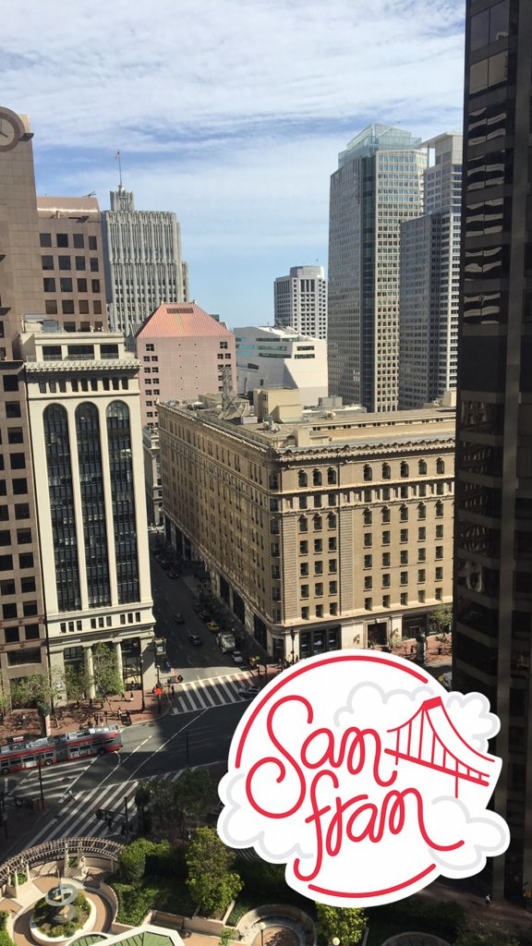
Snapchat: TÉRMINOS Y USOS
Los contenidos desaparecen después de 24 horas, y por lo general, solo se permite volver a verlos una vez
Chateos privados
Enviar imágenes o videos (Snaps) y etiquetas (stickers)
Agregar a su “Historia”
Usar filtros (de tiempo, temperatura, velocidad y geofiltro), o lentes para las selfies
Snaps de capturas de pantalla
Agregar amigos por medio del Snapcode
Historias en vivo (seleccionadas por la comunidad)
Descubrir historias a partir de marcas
Demo en vivo>>
Notes:
Los lentes son como filtros, pero específicamente para las selfies. Su Snapcode es un código que puede ser escaneado por todo aquel que quiera ser su amigo. Las Historias en Vivo son una manera divertida que usa Snapchat para combinar Snaps ya sea de un lugar o evento específico. Descubrir le permite hallar contenidos de diversas fuentes de publicación.

Slide 20
Pinterest
Usado mayormente por mujeres, pero 1/3 de los usuarios son hombres
Red de preferencia de los planificadores
75% del uso de Pinterest tiene lugar en los teléfonos y las tabletas.
Los usuarios (Pinners) tienen un doble de probabilidades de celebrar eventos y días especiales
En Pinterest, la planificación se inicia 2 a 4 meses antes
14 millones de artículos son subidos (Pinned) diariamente
En comparación con el consumidor en línea promedio, los usuarios de Pinterest tienen una probabilidad 9 veces mayor de planificar o embarazarse o de tener un hijo en los siguientes seis meses
El 75% de los Pines guardados proviene de empresas, y 2/3 de todos los Pines provienen del sitio web de una empresa.
Notes:
Pinterest sigue siendo una de las redes sociales fundamentalmente más útiles. Es la red de elección para los planificadores, ya que los usuarios (Pinners) la usan para planificar días especiales, viajes y eventos tales como bodas. Es primariamente popular con las usuarias de sexo femenino (pero hay también cada vez más hombres).

Slide 21
Pinterest: Términos y usos
Es un tablero de anuncios digital
Catálogo de ideas
Categoriza y organiza contenidos según el interés o el tema.
“Pinear” y “Repinear”
Tablero
Seguir otros tableros
Demo en vivo>>
Notes:
Es un tablero de anuncios digital usado para categorizar y organizar contenidos por interés o tema.
Un pin es una imagen que se agrega a Pinterest. Usted puede conectarse con una imagen desde un sitio web o cargar una imagen desde su computadora. Una vez que coloca algo en el tablero, puede ser “repineado” (compartido) por otros usuarios de Pinterest. Así es como los contenidos se vuelven virales.
Sus pines viven en los tableros. Usted puede tener tableros separados para temas tales como una boda, citas inspiradoras, moda o recetas saludables.

Slide 22
TÉRMINOS ADICIONALES
CONOZCAMOS LA JERGA

Slide 23
Términos adicionales: MEMES
Un 'meme' es un símbolo o idea social que se transmite de manera viral.
Por lo general es una imagen con texto
Suele incluir un elemento de humor
Muy populares; suelen volverse “virales”’
Las etiquetas no funcionan cuando son publicadas en las imágenes
Deben evitarse para publicaciones o eventos serios
Puede crear el suyo en memegenerator.net
Notes:
Los memes por lo general pertenecen a un canon de memes populares ya existentes (no se puede hacer un meme con cualquier imagen al azar). Los memes transmiten una emoción específica (Niño Ganador) y el texto tiene que estar relacionado (por ejemplo: “‘Un sendero hacia la salud’ fue todo un ÉXITO”, lo que se relaciona con el Niño Ganador). A veces no es fácil producir un meme adecuado, porque hay que conocer la cultura y lo que es popular en el momento. La manera más fácil de mostrar que uno no está conectado con el mundo real es usar mal los memes, lo que suele dejar entrever que “nos estamos esforzando mucho”.

Slide 24
TÉRMINOS ADICIONALES: VIRAL
Volverse “viral” significa simplemente que algo (una imagen, video, noticia, etc.) se esparce muy rápidamente y de manera generalizada en los medios sociales o en Internet.

Slide 25
TÉRMINOS ADICIONALES: GIF
Sigla de “Formato de Intercambio de Gráficos”
Archivos breves de video que transmiten un mensaje, a menudo con humor, y que pueden compartirse fácilmente
No tienen audio
Se pasan automáticamente de manera indefinida
Lo normal y esperado es que el video se vea borroso
Los servicios de mensajes de iMessage y Facebook han desarrollado ahora una biblioteca de GIF
Demo en vivo>>
Nailed It!

Slide 26
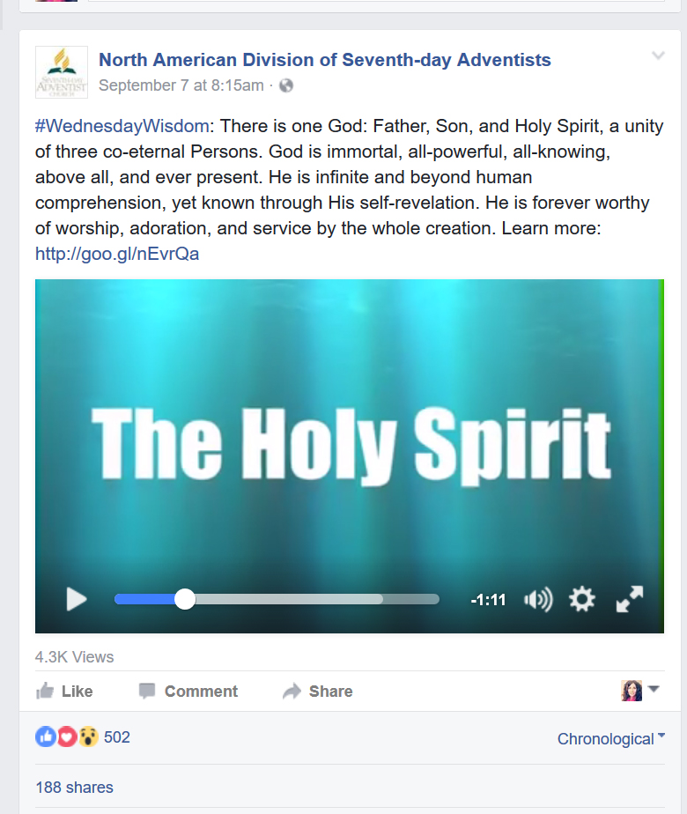
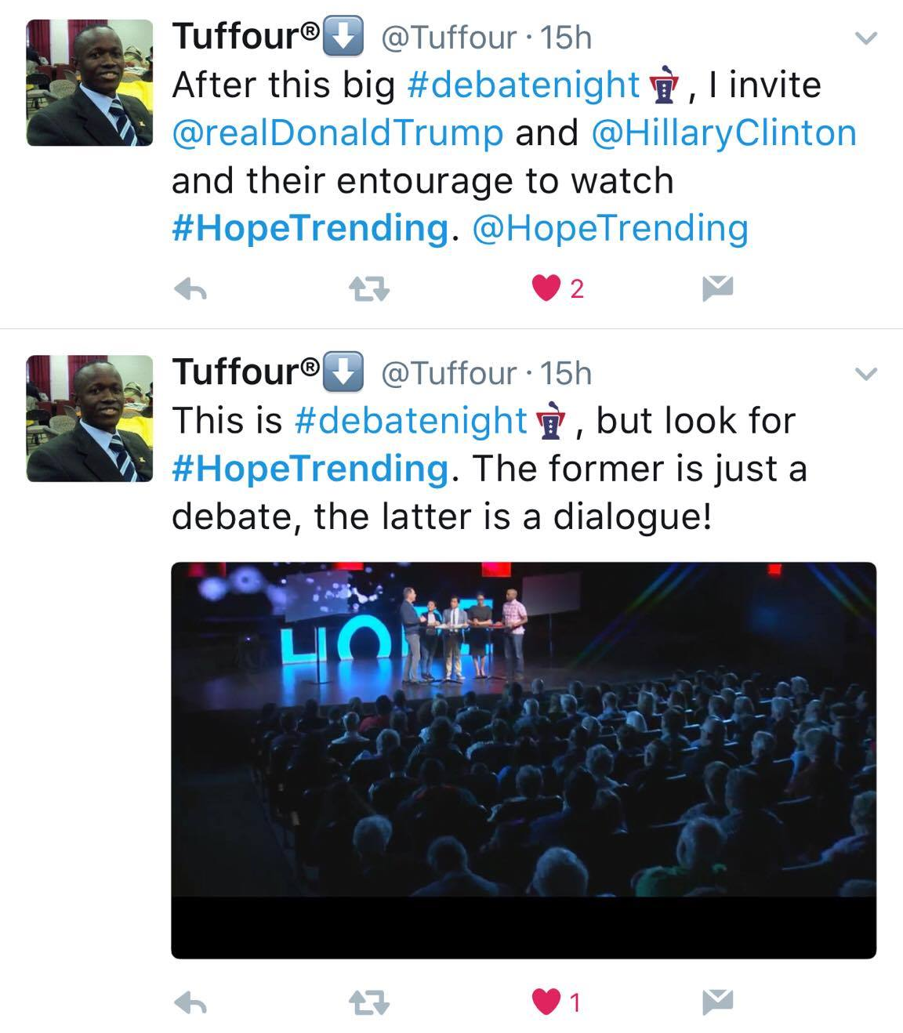
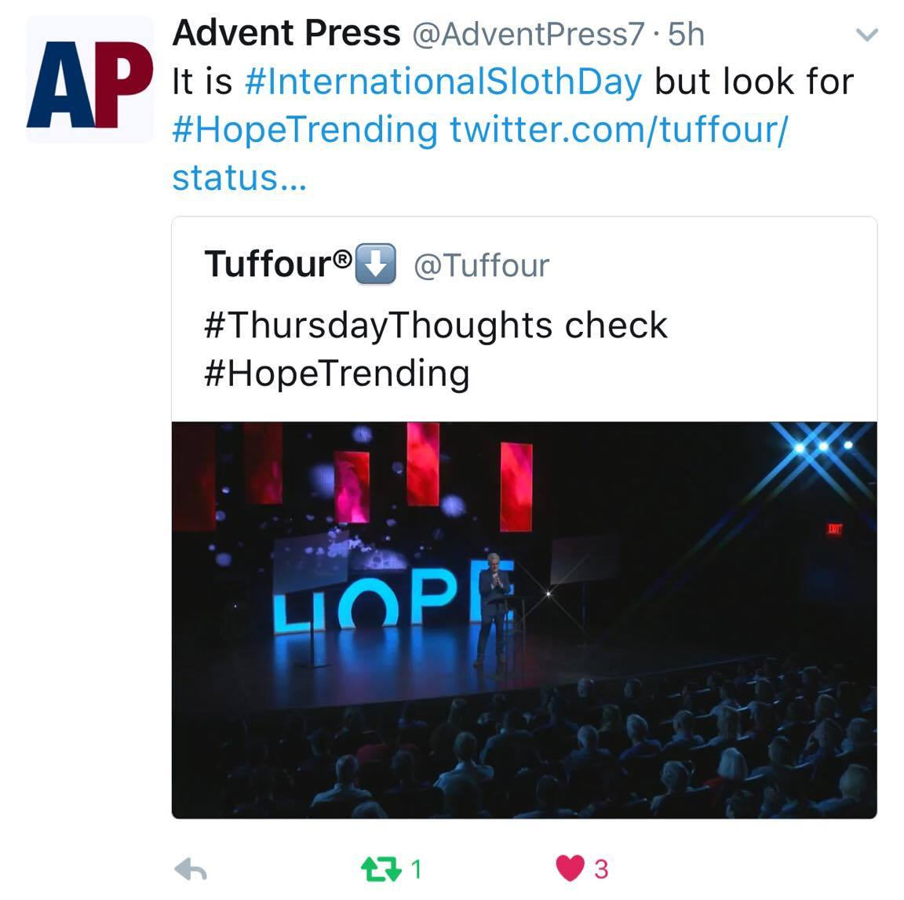
TÉRMINOS ADICIONALES: TEMAS COMUNES DE ETIQUETAS
Conversación colectiva sobre temas que se repiten
Las etiquetas populares y las que marcan tendencia a veces son usadas en posteos no relacionados para recibir más vistas.
#FF (Follow Friday) [para los viernes]
#TBT (Throw Back Thursday) [para los jueves]
#TT (Trivia Tuesday) [para los martes]
#MondayMotivation [para los lunes]
#WednesdayWidsom [para los miércoles]

Slide 27
En Resumen
Los medios sociales representan una osada nueva frontera para la misión.
Alcanzar a las almas en el ámbito digital implica atravesar el ruido con una estrategia integrada de comunicaciones.
Las comunicaciones digitales son una manera de magnificar el impacto de los medios tradicionales, y no implica remplazarlos.
Todos están en Facebook. Es el nuevo sitio web.
Twitter apunta a los más jóvenes y del sexo masculino. Un lugar para adictos a las noticias y para dialogar.
Instagram apunta a los menores de 25 años, y es sumamente visual.
Snapchat es la segunda plataforma más usada a apunta a los muy jóvenes.
Pinterest es para las mujeres de todas las edades, y para los planificadores.

Slide 28
¿PREGUNTAS?
Siga @DigiEvangelism en Facebook, Twitter e Instagram, para recibir más consejos y trucos de promoción.
Visite SDAdata.org para accede a más recursos, blogs y videos de próxima aparición.
La siguiente clase se enfocará en: Consejos par comenzar: Estrategia, Objetivos, Diferenciación de Marca, Etiquetas, etc.
Notes:
Sé que esto representa mucha información. Por eso, quise permitir suficiente tiempo para preguntas y respuestas. También estoy dispuesto a realizar una demostración en vivo de cualquier cosa que quieran ver.
Para los que quieran recibir una copia de esta presentación, véanme por favor después y pásenme su dirección de correo electrónico.

